Slide 1
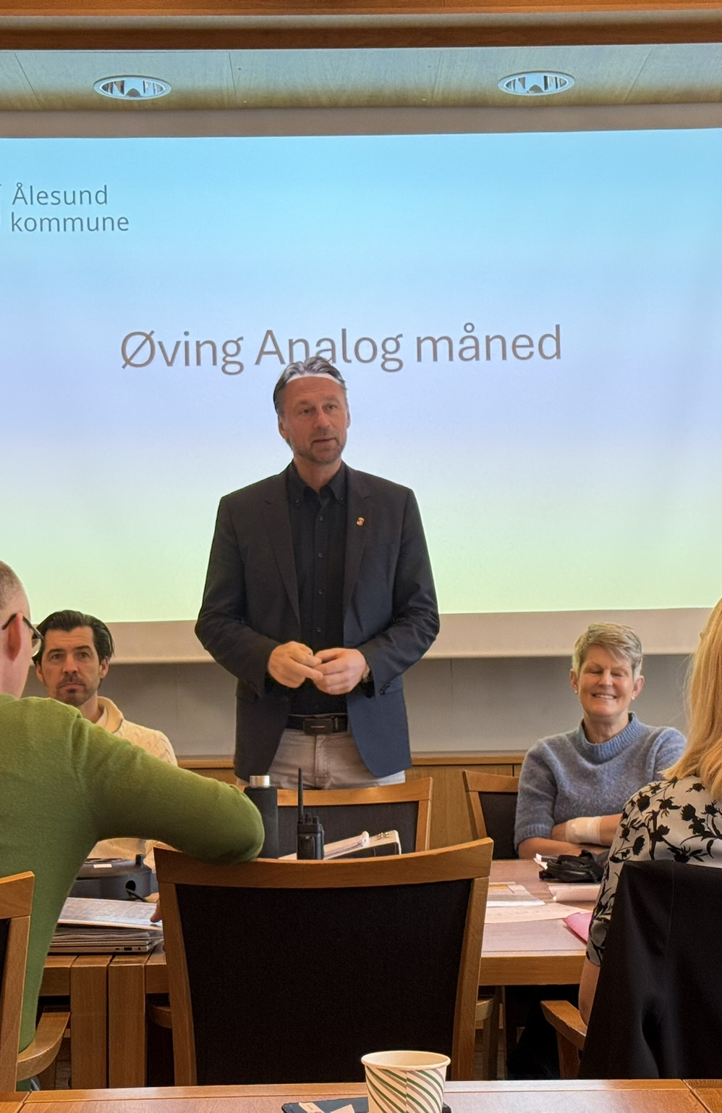
Øving analog måned
KINS 26.03.2026

Slide 2
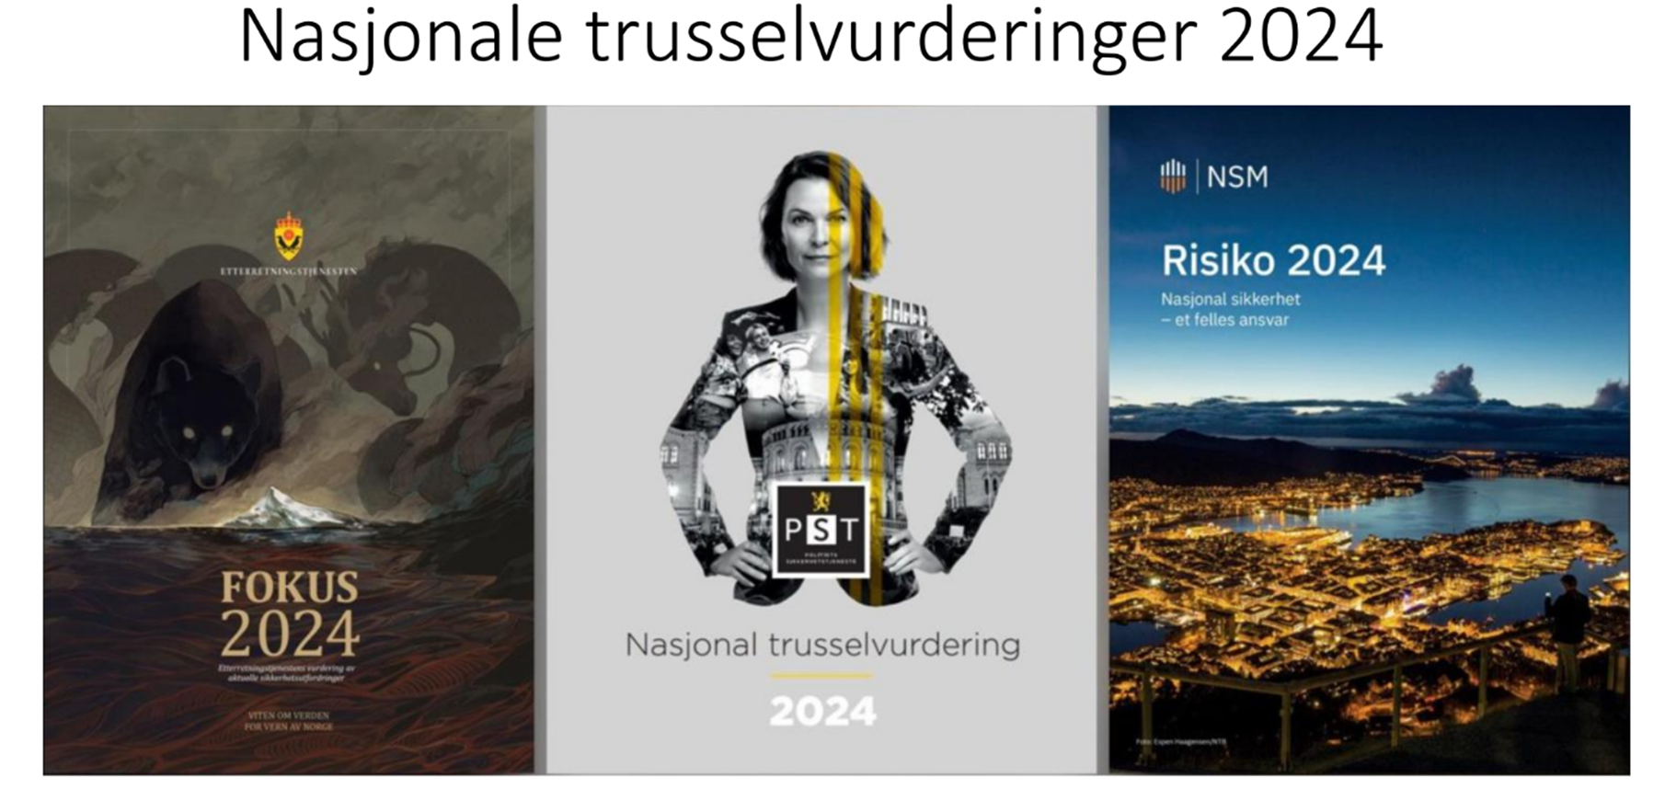

Slide 3


Slide 4
Utviklingstrekk i cyberdomenet
Økende trusselnivå
Angrep rammer både privat og offentlig sektor
Profesjonalisering av angrep
Cyberorperasjoner kan ramme kritisk infrastruktur
Angripere bruker KI til å lage mer overbevisende phishing og svindel
Supply chain-angrep blir vanligere
Skyløsninger gir nye utfordringer
IOT øker antall tilkoblede enheter

Slide 5

Bakgrunn og begrunnelse for valg av scenario
Stadig flere kritiske tjenester er digitalisert – økt sårbarhet
Kommunen sine IT-system er nede på grunn av Cyberangrep
Fagsystem er utilgjengelig over lengre tid
ROS-analysen har vurdert scenarioet som sannsynlig og med høy risiko

Slide 6
Forarbeid

Slide 7
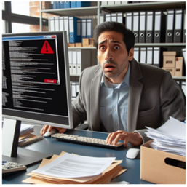
Øvingsdirektiv
Beskrivelse:
Kommunen sine IT-system er nede på grunn av cyberangrep.
Kommunen sine fagsystem er utilgjengelig over lang tid.

Slide 8
Hovedmål
Kommunen skal være forberedt på å kunne drifte alle tjenester forsvarlig med manuell drift /reserveløsninger i minimum 1 måned uavhengig av tilgang på IT-system.
Redusere sannsynlighet for at en slik hendelse skal inntreffe
Redusere konsekvenser dersom en slik hendelse likevel inntreffer
Få en bedre forståelse og oversikt for å avdekke ukjente avhengigheter

Slide 9
Delmål
Øke bevissthet og motivere til bedre digital sikkerhet i alle kommunale virksomheter
Forberede virksomhetene på håndtering av hendelser knyttet til digital sikkerhet
Sikre forsvarlig drift i alle kommunale virksomheter selv om IT-system ikke er tilgjengelige

Slide 10
Forhåndsvarsel / bestilling fra kommunedirektør til ledergruppa september 2024
Vist til helhetlig ROS
Sikre gode nok rutiner, ha et etablert og øvd planverk for håndtering av en slik hendelse.
Det skal arbeides med lokale beredskapsplaner og tiltakskort i hver virksomhet for å kunne sikre forsvarleg drift uten tilgang på fagsystem i minimum 1 måned
September-24
September 24 – januar-25
Januar – Mars 2025
1.april
April
Bestilling fra kommunedirektør
Workshops med kommunalområder
Oppfølging / bistand
Faste møter i planleggingsgruppa
ROS-analyse
Videre oppfølging /bistand
Utarbeiding av spillkort
Faste møter i planleggingsgruppa
Gjennomgang med IT
Øvelse
Evaluering
Utarbeiding av evalueringsrapport med forslag til tiltak
Informasjon ut til kommunalområder
Opplæring av lokale krisehåndteringsteam

Slide 11
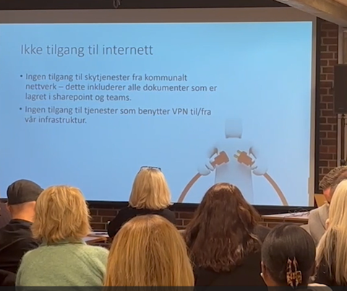
Workshops
Program for dagen:
Risikoer og trusselsituasjon
Hvordan er kommunen sin beredskapsorganisasjon bygd opp
Krisekommunikasjon
Mal for lokal beredskapsplan
Workshop – utarbeiding av tiltakskort

Slide 12
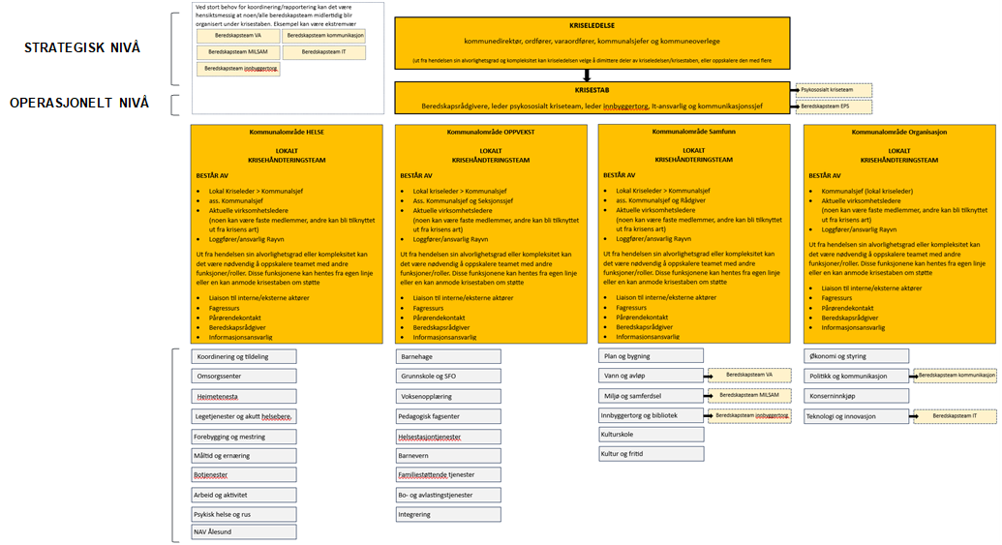

Slide 13

Lokal beredskapsplan
Skal fortelle deg og ledelsen hva de skal gjøre dersom de mister tilgang til kritiske system, nettverk, mobil m.m.
Kunne opprettholde tjenester med manuelle metoder
Skal bidra til å komme tilbake til så normal drift som mulig - så snart som mulig
Bilde: DSB Veileder

Slide 14
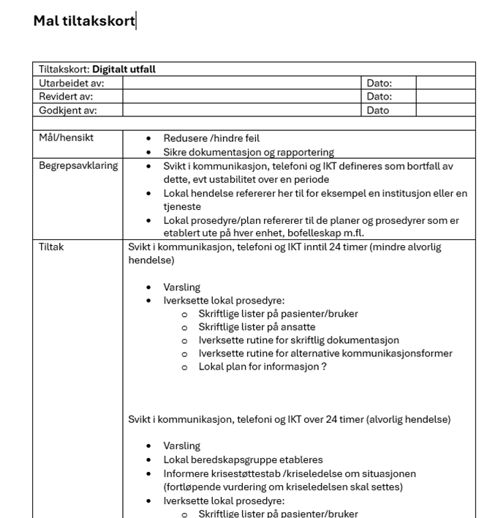
Utarbeiding av tiltakskort
En viktig del av lokal beredskapsplan
Hva kan skje? – tenk konsekvenser !
Hva gjør vi ?
Tenk faser:
Varsling – mobilisering fra/ til virksomhet - har vi kontaktinfo
Håndtering – hva kan /må vi ha på plass for å kunne håndtere drift uten fagsystem/internett/mobilnett
Prioritering
Tenk alternative handlingsmønster
Ressursbehov (kommunikasjon, transport, materiell, personell mm)
Informasjon

Slide 15

Knagger å henge det på
Vi mister flere av våre kommunikasjonskanaler
Tenk over om det er konsekvenser vi ikke fanger opp
Viktig med klare kommunikasjonslinjer i kommunalområdet under øvelsen og i en hendelse
Hvem informerer hvem ?
Prioritering av oppgaver – hva er viktig på kort sikt og lang sikt ?
Bruk av ressurser – hva er rett disponering ?

Slide 16
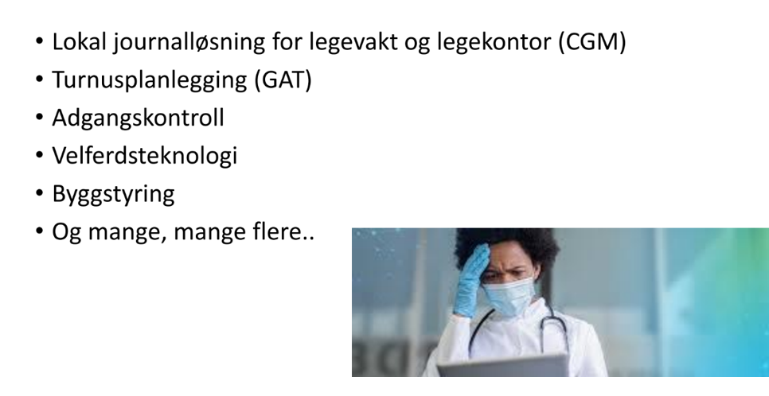
Eksempel

Slide 17

Risikovurdering
Gjelder gjennomføring av øvelsen
Noen (få) unntak

Slide 18
NOPLAY
Dersom det oppstår en reel hendelse som gjør at ansatte trenger rask tilgang til systemer,
RING XXX XX XXX
Start samtale med NOPLAY, hva som har skjedd og hvem som trenger å få tilgang til systemer.

Slide 19

Siste innspurt før øvelsen
Innsjekk med kommunedirektør
ROS-analyse gjennomført
Orientering til formannskapet
Teamsmøte med Virksomhetsledere
Orientering om øvelsen, viktig info
Siste innsjekk / orientering til ledergruppa før øvelse
Utarbeiding av spillkort til medspillere

Slide 20
SPILLSTAB
TIT
KRISELEDELSEN
Spillaktører:
Kommunikasjonsavd (journalister)
4 ansatte som spilte innbyggere
Liaison
Formidler av spillet
KRISESTØTTESTAB
LOKALT KRISEHÅNDTERINGSTEAM PR KOMMUNALOMRÅDE
Ålesund kommunale eiendom
Ålesund Brannvesen
Ålesund Parkering
Ålesund Havnevesen
VIRKSOMHET
VIRKSOMHET
VIRKSOMHET

Slide 21
Tidsplan for øvelsen
Dag 1 |  |  |  | Dag 2-3 |  | 1-2 uker |  |  | 3-4 uker
9.00 – 10.00 | 10.00 | 10.00-11.00 | 11.00 | 11-11.30 | 11.30 – 12.00 | 12.00 – 13.00 | 13.00 | 13.00-14.00 | 14.00 | 14.30-15.00
Førstemøte i kriseledelsen, informasjon fra IT. Kommunalsjef samler info om status fra virksomheter | Statusmøte i kriseledelsen. Rapportering fra hvert kommunal-område | Oppdateringer fra IT om status, meldinger og oppgaver via kommunalsjef til virksomheter. Tilbakemelding om status fra virksomheter | Statusmøte i kriseledelsen. Rapportering fra hvert kommunal-område | Oppdateringer fra IT om status, meldinger og oppgaver via kommunalsjef til virksomheter. | Lunsj | Oppdateringer fra IT om status, meldinger og oppgaver via kommunalsjef til virksomheter Tilbakemelding om status fra virksomheter | Statusmøte i kriseledelsen. Rapportering fra hvert kommunal-område | Oppdateringer fra IT om status, meldinger og oppgaver via kommunalsjef til virksomheter Tilbakemelding om status fra virksomheter | Siste statusmøte i kriseledelsen. Rapportering fra hvert kommunalområde | Øvelsen avsluttes med første-evaluering (bruk skjema)
Kriseledelsen
Kommunalsjef
Lokale krisehåndterings-team
Kommunalsjef
Kriseledelsen

Slide 22
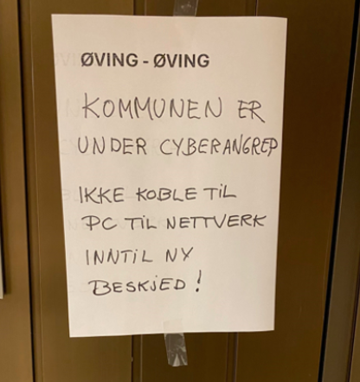
Øvelse 1. april 2025
Øving Analog Måned

Slide 23
Melding sendt ut via RAYVN til kriseledelsen
– kvelden før øvelsen
Flere sikkerhetssystem har i løpet av kvelden varslet om tegn til mistenkelig aktivitet hos en av kommunene i eKommune Sunnmøre
Varslingssystemene har indikert gjentatte forsøk på å aksessere interne system på en uautorisert måte
På bakgrunn av dette har eKommune Sunnmøre besluttet å umiddelbart isolere den aktuelle kommunen fra både resten av eKommune og andre eksterne system som et føre var – tiltak
Atea IRT er koblet på for videre analyse. På det nåværende tidspunkt finnes det ingen indikasjoner på at Ålesund kommune er direkte påvirket av hendelsen, men situasjonen følges tett og det vil fortløpende bli sendt ut mer informasjon hvis dette endrer seg

Slide 24
Melding sendt ut via RAYVN kl. 08.10
(Varsel fra IT til krisestøttestaben)
Innkalling til kriseledelsen fra krisestøttestaben
Situasjonen har eskalert. Flere ansatte i Ålesund kommune melder om problemer med pålogging til ulike interne system, og eKommune Sunnmøre har bekreftet at omfanget av gårsdagens hendelse er større enn først antatt.
Det kan ikke utelukkes at hele eKommune Sunnmøre er berørt. Vi anbefaler at kriseledelsen blir kalt inn umiddelbart for vidare håndtering.
Ansatte opplever innloggingsproblemer
eKommune Sunnmøre bekrefter større omfang enn først antatt
Hele eKommune Sunnmøre kan være berørt
IT-avdelingen anbefaler kriseledelsen å møtes umiddelbart

Slide 25
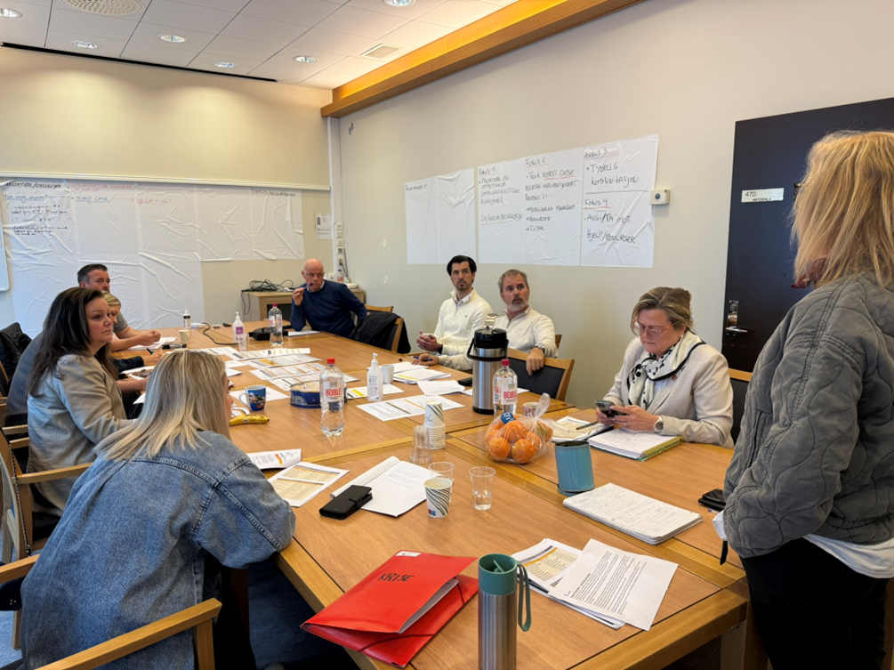
Krisehåndteringsteam Helse og omsorg

Slide 26
Førstemøte kl 9.00
Fra IT: Kristisk IT-hendelse – sannsynlig dataangrep
Dataangrep mot nabokommune har større spredning enn først påvist
Hele eKommune kan være rammet og IT har mistet tilgang til egne systemer
eKommune Sunnmøre har iverksatt lokal beredskapsplan og satt lokal stab
Atea IRT og KommuneCert er varslet og bistår i det videre arbeidet
Internettlinjen for alle kommunene i samarbeidet er deaktivert
Det er viktig at ansatte får beskjed om å ikke logge seg inn på kommunale enheter eller benytte kommunale løsninger på privat utstyr for å hindre videre spredning

Slide 27
Fra krisestøttestab
Økende antall henvendelser fra innbyggere
Stor pågang av henvendelser fra innbyggere og pårørende
Bekymring knyttet til tjenesteleveranser i helse- og omsorgssektoren
Spørsmål om trygghetsalarmer og digitale helsesystemer
Ansatte i førstelinjen har begrenset informasjon

Slide 28
Fra kommunikasjon
Behov for pressekonferanse
Media presser på
Nasjonale og internasjonale medier viser stor interesse for hendelsen. Kommunikasjonsteamet merker økt press, og mediene ringer også opp direkte enkeltpersoner for å forsøke å få svar på hva som har skjedd i Ålesund.

Slide 29
Dag 1 – Statusmøte kl 10.00
Fra IT: Bekreftelse fra IT på løsepengevirus
Gjennom natten har IT-systemene til både Ålesund kommune og resten av eKommune Sunnmøre blitt utsatt for omfattende angrep.
De fleste av våre kritiske systemer er nå utilgjengelige
Majoriteten av brukerkontoene til både ansatte og driftspersonellet har blitt sabotert eller deaktivert.
Vi har mottatt krav om løsepenger i bytte mot dekrypteringsnøkler. Innholdet i meldingen etterlater ingen tvil om at dette er et koordinert og bevisst angrep.
Arbeider med å kartlegge omfanget og forstå hvordan dette kan ha skjedd.
Informasjon fra Atea IRT - tekniske funn, mulig trusselaktør.

Slide 30

Fra krisestøttestab/
kommunikasjon
Feilinformasjon spres raskt
Falske rykter og feilinformasjon spres raskt i sosiale medier og skaper panikk og usikkerhet.
Kommunen må bruke ressurser på å korrigere feilinformasjon og berolige innbyggerne.

Slide 31
Fra krisestøttestab:
Kritisk mangel på tilgang til pasientjournaler
Pasientjournalsystemer er utilgjengelige
Kritiske helseopplysninger kan ikke hentes ut
Behandling og medisinering kompliseres
Manuelle rutiner må benyttes som alternativ
Økt risiko for feil og forsinkelser

Slide 32
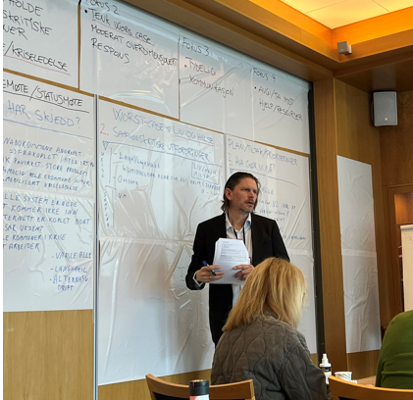
Tips:
Bruk tavler for oppdatering under øvelse

Slide 33
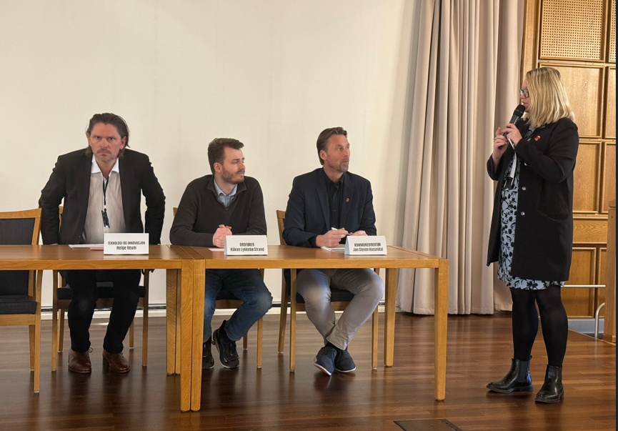
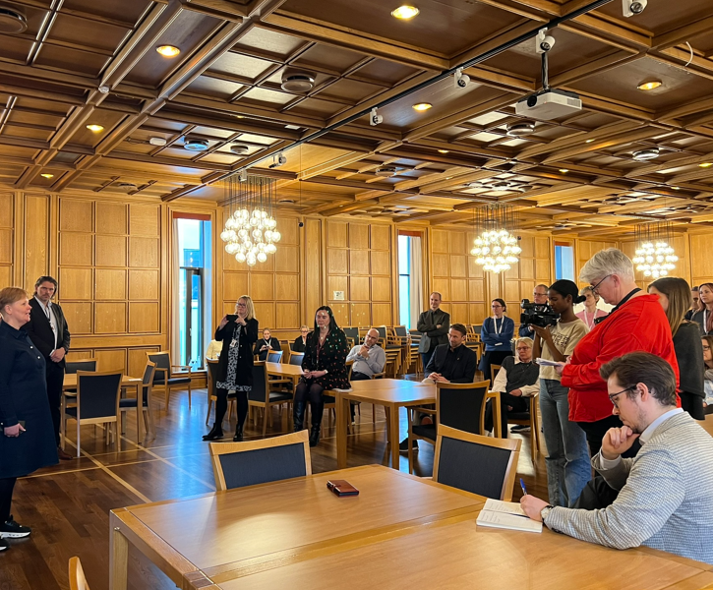
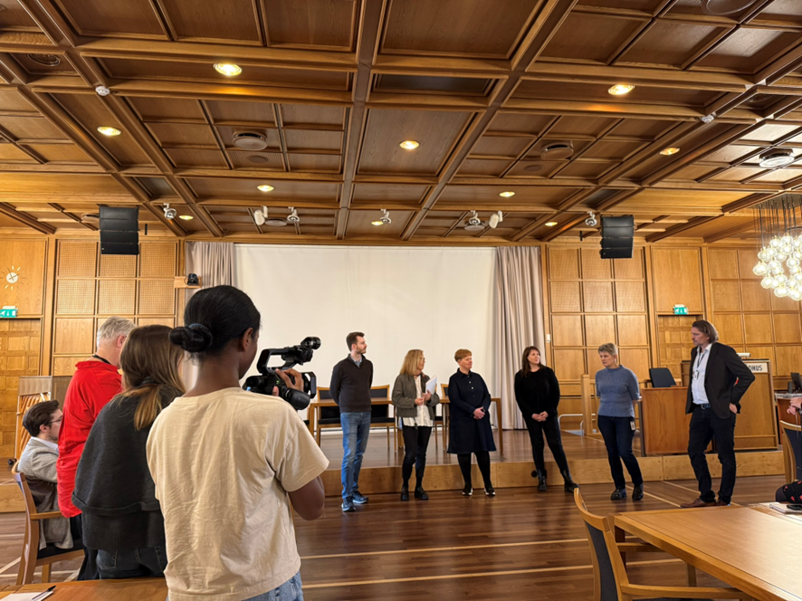

Slide 34
IT har kontroll på angrepet,
men gjenoppretting vil ta lang tid
IT bekrefter at de har kontroll på angrepet
Gjenopprettingsarbeidet er omfattende og vil ta tid
Kommunen må forvente å jobbe med provisoriske løsninger over lang tid
IT utarbeider en overordnet skisse til tidsplan for gjenoppretting, men kriseledelsen må gjøre nødvendige prioriteringer.
Prioritering fagsystem
Prioritering rene PC’er

Slide 35
Dag 2-3 Fra IT:
Oppretting av ny "ren tenant" i M365
IT etablerer en ny M365-løsning for midlertidig samhandling
Brukere må opprettes manuelt, noe som tar tid
Ikke alle kan få tilgang samtidig
Prioritering av brukere og funksjoner er nødvendig

Slide 36
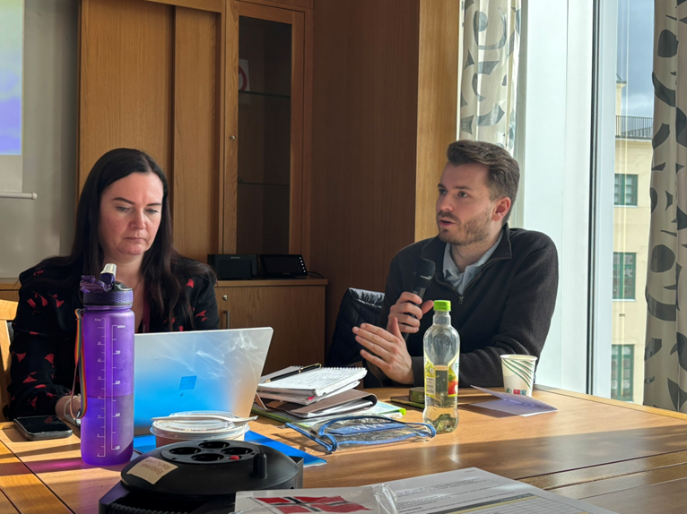
Fra politisk:
Utfordringer med politiske møter
Saksbehandlings- og møteadministrasjonssystemer er utilgjengelige
Politisk møtevirksomhet kan bli forsinket eller utsatt
Saksdokumenter og referater kan ikke hentes frem
Administrasjonen har utfordringer med saksforberedelser

Slide 37
Fra krisestøttestab:
Usikkerhet knyttet til utbetaling av lønn
Lønnssystemet er utilgjengelig
Lønnsutbetalinger kan bli forsinket
Ansatte kontakter nærmeste leder og lønnsavdelingen for informasjon
Usikkerhet rundt håndtering av tillegg og fraværsgodtgjørelser

Slide 38
Fra IT /Atea
Mulig datalekkasje oppdaget
Oppsummering:
IT og Atea har påvist storstilt datanedlasting
Mulig lekkasje av barnehageadministrative data
Mulig lekkasje av flere eldre PPT-løsninger
Potensiell lekkasje av delte filer på helsefilserver
Potensiell lekkasje av data fra VA sitt styringssystem
Potensiell lekkasje av eldre HR database
Verifisering av omfang pågår og vurdering av mulig lekkasje må vurderes

Slide 39
Fra IT / krisestøttestab:
Innbyggerdata funnet på nett
Innbyggerdata ser ut til å ha blitt funnet på nett
Mistillit til kommunens datasikkerhet sprer seg i sosiale medier
Ukjent omfang og alvorlighetsgrad – IT og Atea IRT undersøker
Media har fattet interesse og stiller kritiske spørsmål
Forventet økt press på kommunen for å forklare og håndtere situasjonen

Slide 40

GDPR /Personvern:
I kjølvannet av at det blir bekreftet at data har kommet på avveie er det flere innbyggere som krever innsyn i egne data, men kommunen har foreløpig ikke tilgang til systemene som inneholder disse dataene.
Dette skaper utfordringer i forhold til GDPR og personvern.
Hvordan varsler vi de berørte?
Hvordan skal vi "rigge oss" for å håndtere dette ?

Slide 41
Etter øvelsen

Slide 42
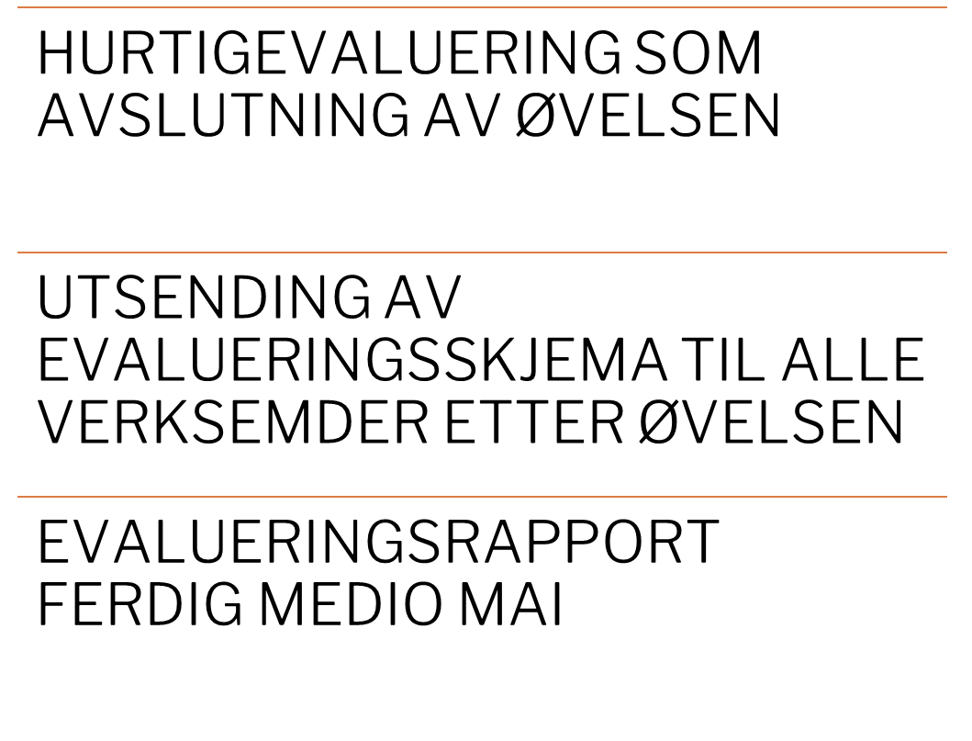
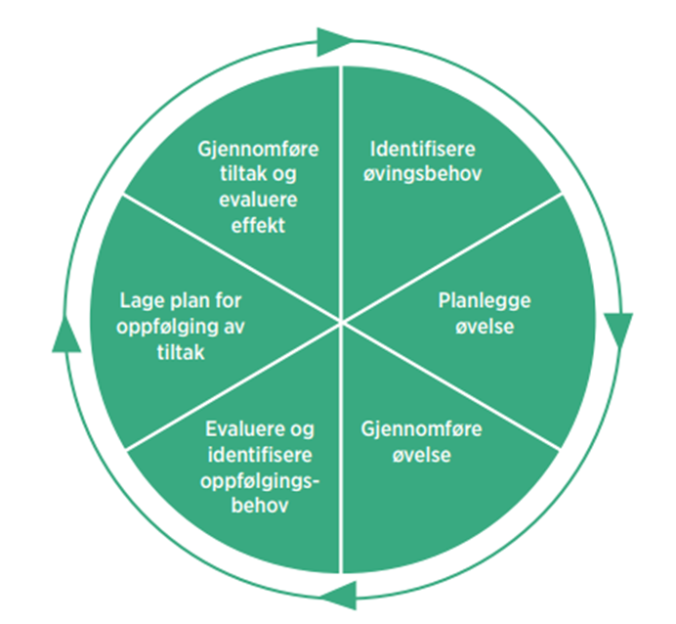

Slide 43
Noen tilbakemeldinger
Knall arbeid i forkant, har fått øynene opp for det å måtte være forberedt i en beredskapssituasjon
Lært mye, håper at det bygges videre på dette og kjører flere scenarier
Bra at vi fikk testet felles utsending av SMS
Vi må øve mer !
Lært mye, få oversikt og få på plass stedfortrederfunksjonen.
Informasjon blir det aldri nok av
Spennende og lærerikt, imponert over innsatsen alle har lagt ned. Det var ikke meningen at vi skulle være feilfri, vi skulle lære og bli bedre.
Nyttig og fin øvelse, sett mange læringspunkter gjennom øvelsen.
Notert mange forbedringspunkter, skal jobbe videre med både lokal beredskapsplan og tiltakskort.

Slide 44
Erfaring /læringspunkt
Kritisk behov for alternative kommunikasjonskilder når digitale verktøy faller bort
Manglende felles forståelse av hva som skal formidles og hvordan
Tiltakskort må konkretiseres og tilpasses virksomhetsnivå og ulike scenarier
Uklar rolle- og ansvarsfordeling i deler av organisasjonen
Varslingsrutiner fungerer i teorien, men er fragmenterte og uforutsigbare i praksis
Mangelfull internkommunikasjon til ansatte under øvelsen
Uklare rutiner ang bruk av privat utstyr
Uklarhet rundt prioritering og ressursbruk ved langvarig nedetid
Manuell drift vanskelig uten systematiske verktøy

Slide 45
Tiltak
Etablere og teste alternativ digital kommunikasjonskanal
Øke opplæring i stabsarbeid og bruk av beredskapsverktøy
Inkludere akuttmedisinske tjenester i lokale krisehåndteringsteam
Tydeligere begrepsbruk og enhetlig krisekommunikasjon
Flere deløvelser på avdelingsnivå
Utarbeide beredskapsplan for strømbrudd og tap av mobilnett
Felles øvelse for kommunene i eKommune Sunnmøre
Sørge for tilgjengelig papirbasert backup for kritisk dokumentasjon

Slide 46
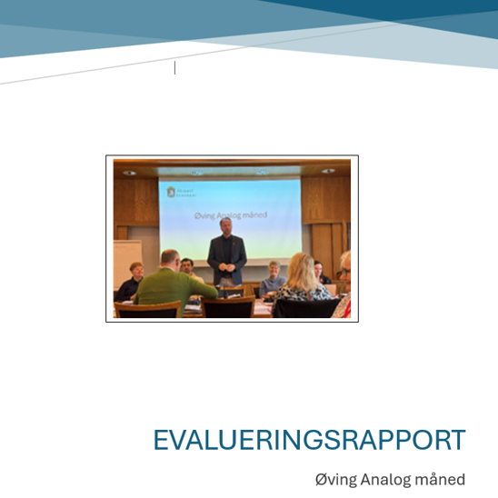
Inneholder anbefaling for videre arbeid
  Opplæring
  Tiltakskort for flere hendelser
  Kommunikasjon og prioritering !
  Samarbeid beredskap i eKommune Sunnmøre

Slide 47
Hva har vi fått til ?
Lokale krisehåndteringsteam er en del av vår beredskapsorganisasjon
Månedlig opplæring / sjekk av nødnettelefoner
Månedlig opplæring / sjekk av RAYVN
Mer og bedre beredskapsplanverk
Økt bevissthet rundt IT-beredskap – avhengigheter, alternativer, sikkerhet
Bedre planverk, flere øvelser

Slide 48

Åse Karin Finnøy Gjære
Seniorrådgiver
avd. sikkerhet og beredskap
Tlf 952 88 638
ase.karin.finnoy.gjaere@alesund.kommune.no

